Slide 1
Prigušene i neprigušene oscilacije
Autor:Štrbac Nikola

Slide 2
Oscilatorno kretanje koje smo razmatrali do sada se odvija u idealnim uslovima , bez trenja i otpora sredine. Ovakvo oscilatorno kretanje, kada se uspostavi trajalo bi večno. Slobodne (neprigušene) oscilacije - oscilator ne gubi energiju,ne menja amplituda u toku vremena

Slide 3
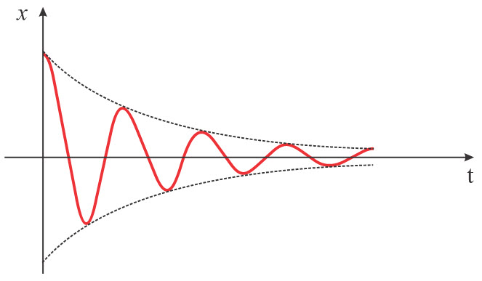
Međutim, u realnim uslovima mora da se uzme u obzir uticaj okoline na kretanje tela . Oscilovanje usporava sa vremenom, smanjuju se amplitude, jer se ukupna mehanička energija troši na savladavanje otpora sredine .

Slide 4
Prigušene (amortizovane) oscilacije - oscilator gubi energiju,smanjuje se amplituda u toku vremena
Primer: ljuljaška.
Gubitak energije oscilatora može da se nadoknadi delovanjem spoljašnje periodične sile. Amplituda oscilovanja, će pri ovakvom načinu kretanja, ostati konstantna, ako se pri svakom ciklusu kretanja u sistem doda energija jednaka onoj koju je sistem izgubio. Ovakvo kretanje se naziva prinudno oscilovanje.

Slide 5
Prinudne oscilacije – oscilacije se održavaju delovanjem spoljašnje sile (dovođenjem energije oscilatoru) Primer: ljuljaška posle izvesnog vremena ljuljaška staje – ali ako pomeramo noge ili nas neko gura ljuljanje se produžava.

Slide 6
Postoji mogućnost da spoljašnja periodična sila bude takva da dođe do naglog povećavanja amplitude oscilovanja. Da bi do toga došlo frekvencija spoljašnje sile je sopstvenoj frekvenciji oscilatora (frekvencija koja zavisi od karakteristika samog oscilatora – a dato telo, tj. oscilator, uvek osciluje sopstvenom frekvencijom ako su njegove oscilacije slobodne).

Slide 7
Rezonancija je naglo povećanje amplitude prinudnog oscilovanja kada je frekvencija prinudne periodične sile jednaka sopstvenoj frekvenciji oscilatora, pod uslovom da je ta prinudna sila dovoljno jaka.
Dakle, prinudne oscilacije postaju progresivne (amplituda oscilovanja se povećava) u slučaju rezonancije.

Slide 8
HVALA NA PAŽNJI!
Izvor: fizis.rs

